Slide 1
Складнопідрядне речення (СПР). Його будова й засоби зв’язку в ньому. Основні види СПР
(дистанційне навчання)

Slide 2
Незакінчене речення
1
Речення – це …
2
За будовою речення поділяються на …
3
Складне речення – це речення…
4
Складні речення поділяються на …
5
Складносурядне речення – це …
6
Між частинами ССР бувають такі смислові
відношення: …

Slide 4
Цифровий тест
► Позначте цифрами: 1 — просте речення; 2 — складне речення.
Настав теплий ранок, дихає свіжістю земля.
Кленовий листочок покружляв у повітрі й упав у калюжу.
У лісі сльозяться крихітні струмки, розквітає кожна квітка.
За селом починався гай, і вузенька стежка вела через нього.
За багато віків Київ пережив і побачив немало.
З року в рік Київ прикрашається новими будинками, парками, проспектами.
Злетіла пташка високо, а людина ходить тільки по землі.
Відповідь: 2, 1, 2, 2, 1, 1, 2.
Назвіть ССР, визначте смислові зв’язки.

Slide 5
Складнопідрядне речення - це речення, що складається з двох або більше частин, одна з яких - головна, інша — залежна.
Раптом вітер зняв хмару пилу, (яку?) яка закрила все .
(М. Коцюбинський) […],(яка…)
Хоч була рання весна, але надворі було вже гаряче (незважаючи на що?). (І. Нечуй-Левицький)
[Хоч…],(але…)

Slide 6
Засобом зв’язку підрядного речення з головним виступають підрядні сполучники та сполучні слова. На відміну від складносурядних речень, у складнопідрядних сполучники і сполучні слова належать до підрядної частини речення.
Підрядні сполучники не бувають членами речення. За будовою вони поділяються на прості (що, як, щоб, якщо, якби, хоч, ніж, мов, чи) і складені (через те що, тому що, у зв’язку з тим що, незважаючи на те що).
Сполучні слова ― це повнозначні слова; вони, на відміну від сполучників, є членами речення. У ролі сполучних слів виступають відносні займенники і прислівники: хто, що, який, чий, котрий, де, куди, звідки, як, чому, коли.
Хто квіти доглядає, той насолоджується життям.
Люблю квіти своєї землі, бо вони для мене найкращі.

Slide 8
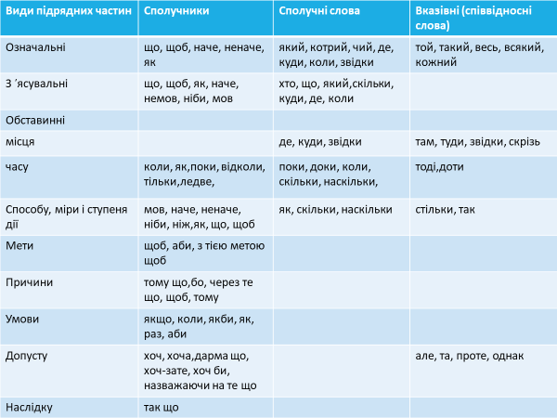

Slide 9
Мозковий штурм
1 – усно
2- письмово

Slide 10
Поміркуй
Визначити тип підрядних частин у складно­підрядних реченнях.
1. А чи сумуєш ти від того, що в нас в садку не­має пташок співучих, не чуть пісень сріблястих про ночі зоряні, про сонце, про кохання?
2. А проте я не боюсь їх і добре знаю, хто вони.
3. Якось не помітили, коли почала йти, ішла й пройшла перед очима вся череда. 4. Тарас Шевченко ще змалку ку­пався у тих віршах невідомих поетів, що звуть їх на­родними піснями.
5. Тільки той, хто засвоює мовну культуру в усій її сукупності й багатогранно­сті, здатен стати творцем мовних цінностей і найпов­ніше виразити себе як особистість у будь-якій галузі суспільної діяльності.

Slide 11
«Будь уважним»
Знайди відповідність
Ти нам шлях показала, який під
зірницями блиска.
Може, й тобі, моя панно, колись
доведеться згадать тую конвалію, як
щастя минеться.
Усе шукаю точних слів для книжки, щоб
душі зачаровувать могли.
4 Знаєш ти, що таке Батьківщина?
А з підрядним означальним
Б з підрядним мети
В з підрядним умови
Г з підрядним часу
Д з підрядним з’ясувальним

Slide 12
Творче моделювання.
З поданих речень утворіть складне речення, використовуючи сполучники або сполучні слова (що, який або інші). Накресліть схему.
Всі звичаї і народні обряди віють на серце кожного з нас чаром рідної стихії і є для душі бальзамом. Цей бальзам сповнює її могутньою силою. Звичаї і народні обряди на перший погляд не мають ніякого значення в житті людини.

Slide 13
Займи позицію
«Так – Ні»
Складне речення має дві і більше граматичні основи.
У складнопідрядному реченні частини нерівноправні.
Підрядні речення поділяються на з’ясувальні, означальні, обставинні.
Питання ставимо від головної частини до підрядної.
Підрядне речення завжди стоїть після головної частини.
Підрядне речення пояснює тільки один член головного речення.
Сполучники у складнопідрядному реченні виступають членом речення.

Slide 14
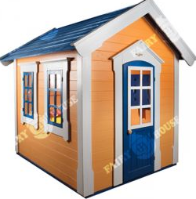
Домашнє завдання
Вивчити п. 17-18 (за О.Авраменком)
Виконати вправу на ст. 69 (А,Б),
впр.7 на ст.69

